Slide 1

유기하지 말아조
20151021 위혜진 20151029 이신애
20151030 이아륜 20151036 이지호

Slide 2
INDEX
01
02
03
04
05
06
07
시스템 개요
MVC 구조
흐름도
프로젝트 구조
핵심 코드
특이사항
역할분담

Slide 3
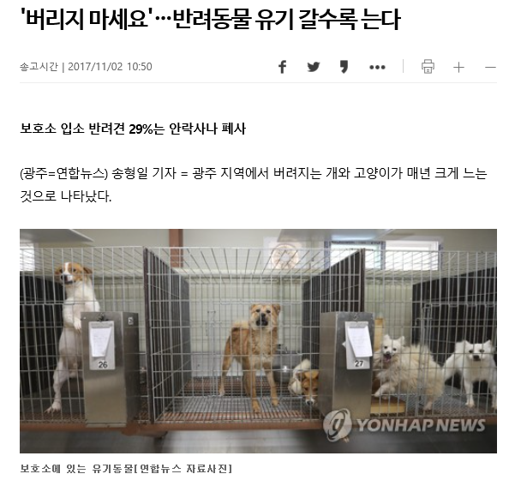
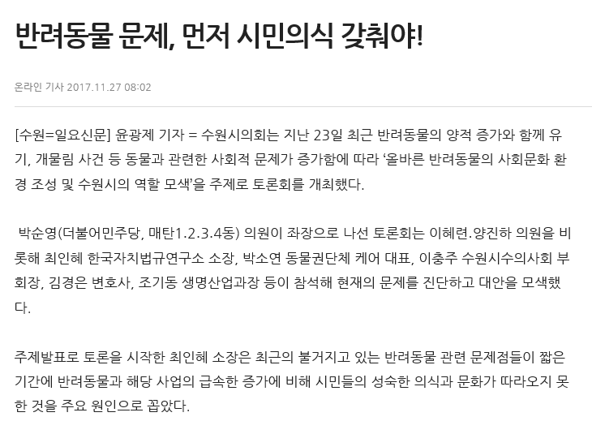
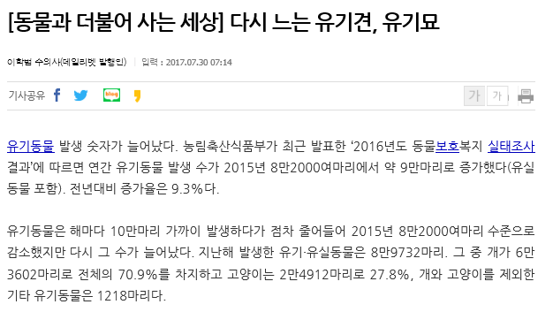
01
시스템 개요
사회적 문제!

Slide 4




01
시스템 개요
신청
주인

Slide 5
01
시스템 개요
Matching!
신청 확인
주인

Slide 6

02
MVC 구조
controller
request
DispatcherServlet
+ init()
+ service()
RequestMapping
+ initMapping()
+ Controller
findController
(String uri)
<<Interface>>
controller
(package만 적음)
controller.aftercare
controller.matching
controller.mine
controller.noticeboard
controller.user
client
result
data
response
Business Logic
Controller.noticeboard의
RecommendedListController 사용
NoticeBoardDAO의
getMyRecommendedList
(String mostFavorite)함수 호출
MatchingDAO의
getMyApplicationList(String userId)함수 호출
MatNotice DTO 사용
View (jsp)
Aftercare
Candidate
CompleteMatching
Content
Matching
MatNotice
Member
NoticeBoard
Pet
AftercareDAO
ConnectionManager
JDBCUtil
MatchingDAO
MemberDAO
NoticeBoardDAO
PetDAO
DTO
DAO
model

Slide 7
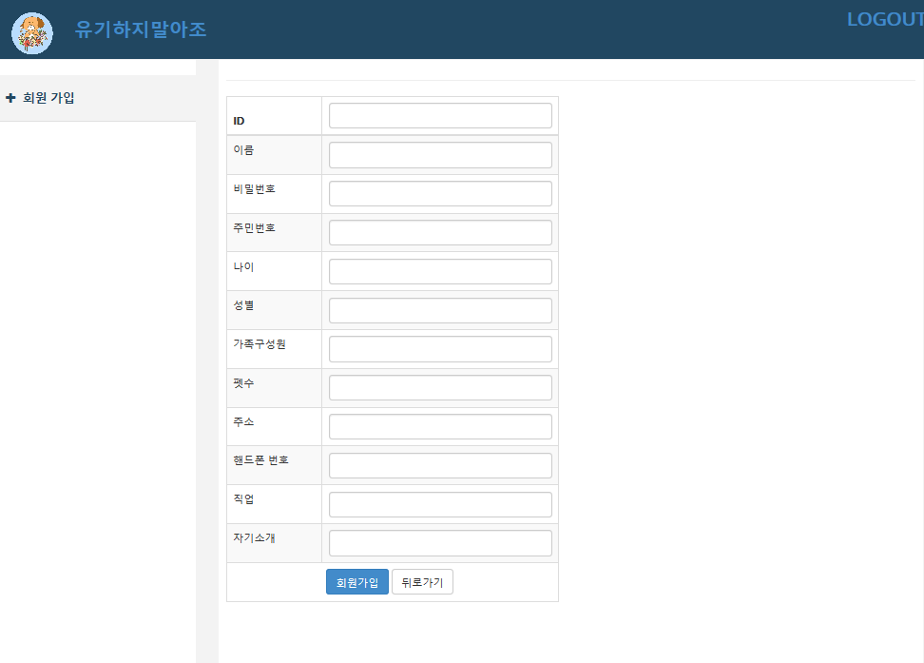
03
흐름도
회원가입

Slide 8
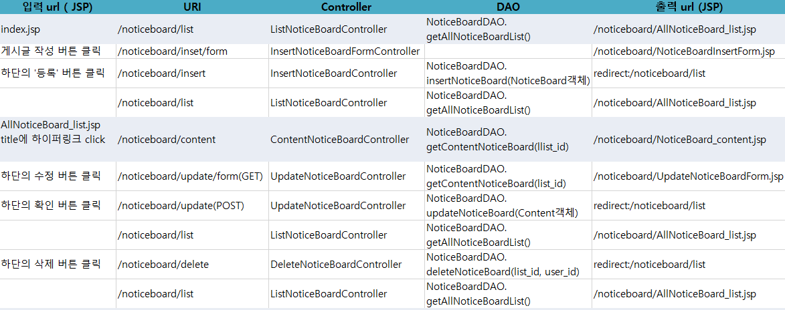
03
흐름도
메뉴① 전체 게시글 보기 ( 게시글 작성, 수정, 삭제, 신청 )

Slide 9
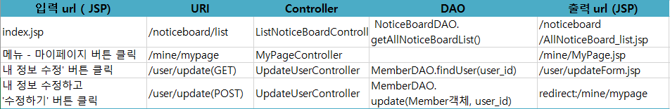
03
흐름도
메뉴② 마이페이지 ( 내 정보 수정 )

Slide 10
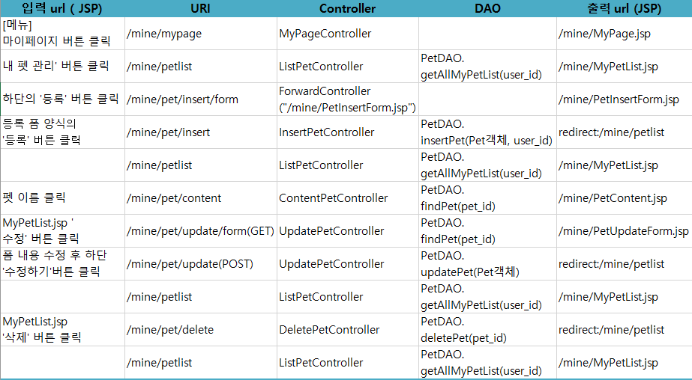
03
흐름도
메뉴② 마이페이지 ( 펫 관리 – 등록, 수정, 삭제 )

Slide 11
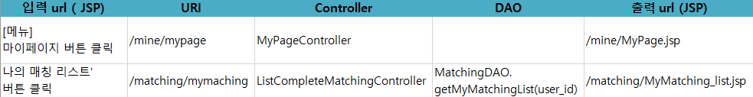
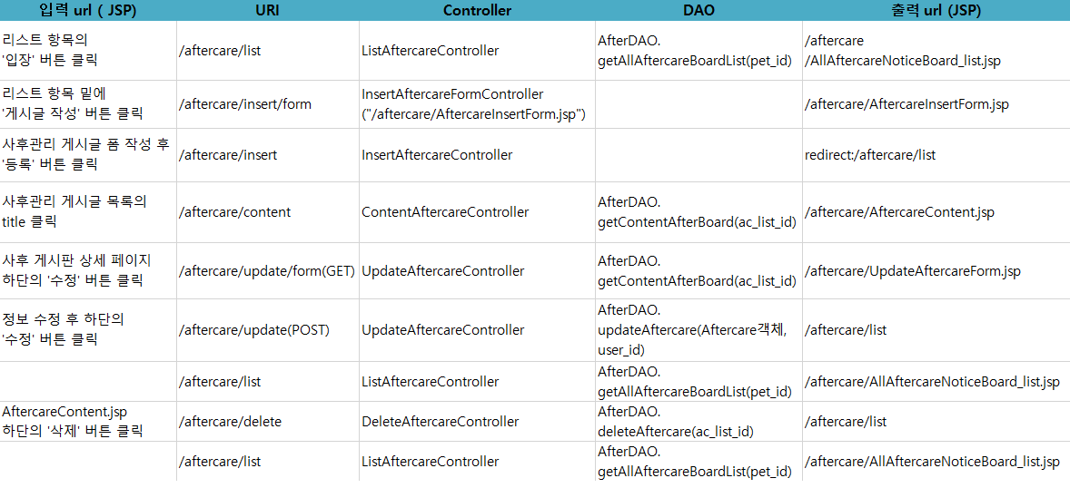
03
흐름도
메뉴② 마이페이지 ( 나의 매칭 리스트 )
메뉴② 마이페이지 ( 나의 매칭 리스트 - 사후 관리 게시판 : 등록, 수정, 삭제 )

Slide 12
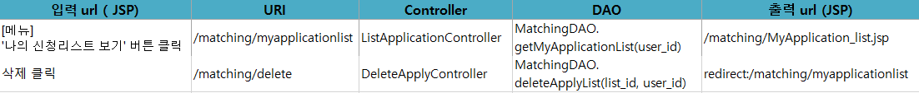
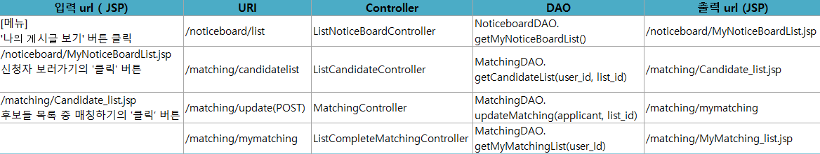
03
흐름도
메뉴③ 내가 신청한 목록 보기
메뉴④ 나의 게시글 보기

Slide 13
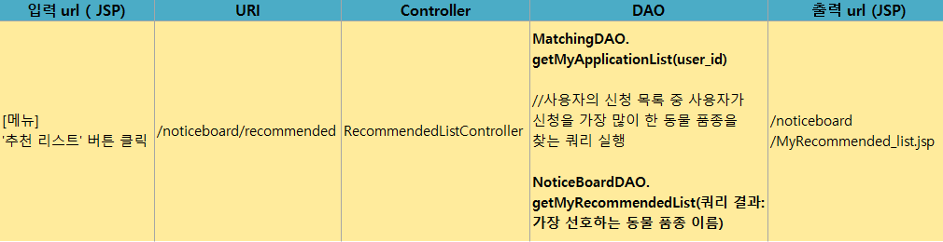
03
흐름도
메뉴⑤ 추천 리스트

Slide 14
03
흐름도 (신청자 입장 - 매칭 신청)
MatchingDAO
.insertMatching(Matching 객체)
게시글 내용 출력
‘신청하러 가기’
button click
<param>
user_id, pet_id, list_id
/noticeboard
/NoticeBoard_content.jsp
MatchingController
redirect: /matching/myapplicationlist
MatchingDAO
.getMyApplicationList(user_id)
ListApplicationController
매칭 리스트 목록
Forward (<List>MatNotice 전달)
/matching/MyApplication_list.jsp

Slide 15
03
03
흐름도 (주인 입장 – 후보자 선택 및 매칭 완료)
흐름도 (주인 입장 – 후보자 선택 및 매칭 완료)
MatchingDAO
.getCandidateList(user_id, list_id)
내가 작성한 게시글 목록
/noticeboard
/MyNoticeBoardList.jsp
‘신청자 보기’
button click
ListCandidateController
후보자 리스트
Forward (Candidate 객체 전달)
/matching/Candidate_list.jsp
분양/위탁 신청 후보자 리스트 출력

Slide 16
03
흐름도 (주인 입장 – 후보자 선택 및 매칭 완료)
MatchingDAO
. updateMatching(applicant, list_id)
//이어짐
분양/위탁 신청 후보자 중 선택
‘선택’ button click
/matching/Candidate_list.jsp
MatchingController
/matching/mymatching
ListCompleteMatchingController
MatchingDAO
.getMyMatchingList(user_Id)
매칭 완료된 목록
Forward (<List>CompleteMatching 전달)
/matching/MyMatching_list.jsp
사용자(주인)의 매칭 완료된 리스트 출력

Slide 17
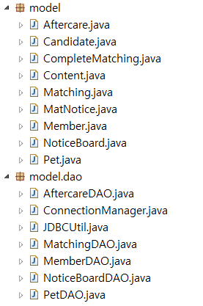
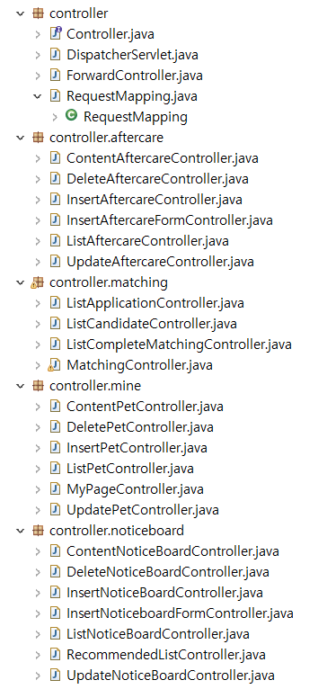
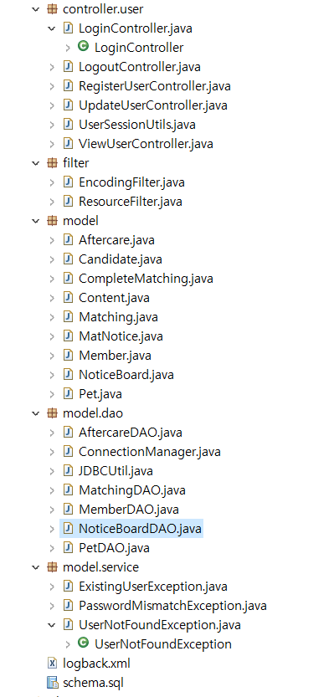
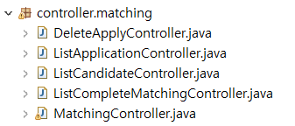
04
프로젝트 구조
DTO & DAO
Controller
Notes:
Persistence Layer(DAO포함)
Business Layer(Service, DTO 포함)
Presentation Layer(JSP, HTML)

Slide 18
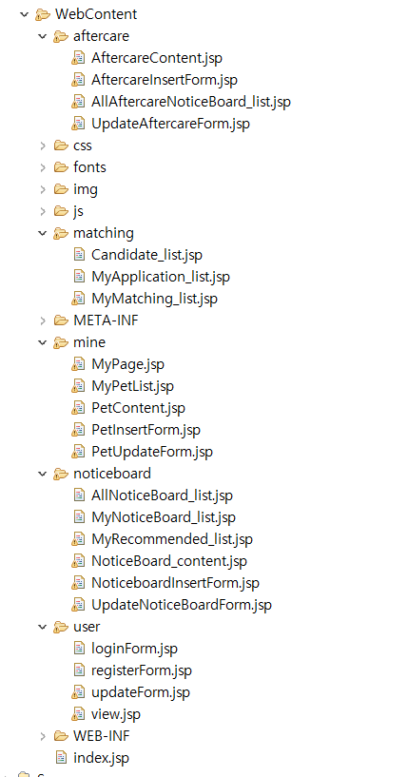
04
프로젝트 구조
View
Service
Notes:
Persistence Layer(DAO포함)
Business Layer(Service, DTO 포함)
Presentation Layer(JSP, HTML)

Slide 19
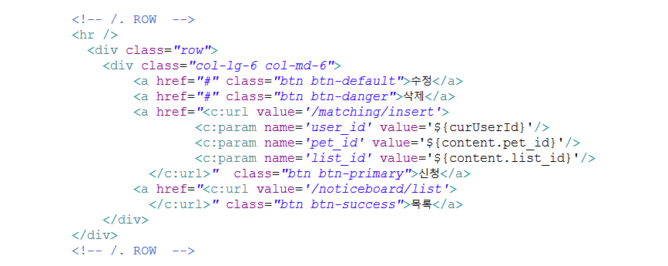
05
핵심 코드
/noticeboard/NoticeBoard_content.jsp

Slide 20
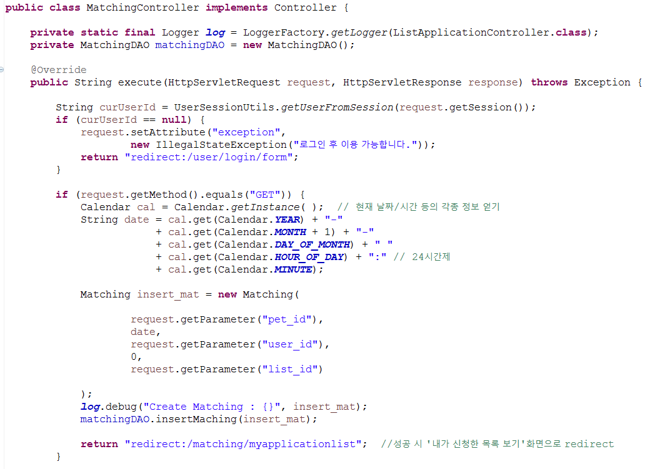
05
05
핵심 코드
핵심 코드
MatchingController – GET방식

Slide 21
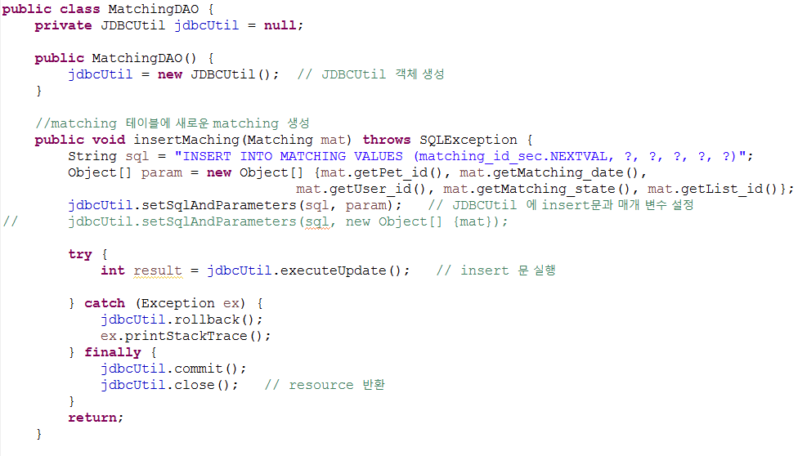
05
05
핵심 코드
핵심 코드
MatchingDAO.insertMatching

Slide 22
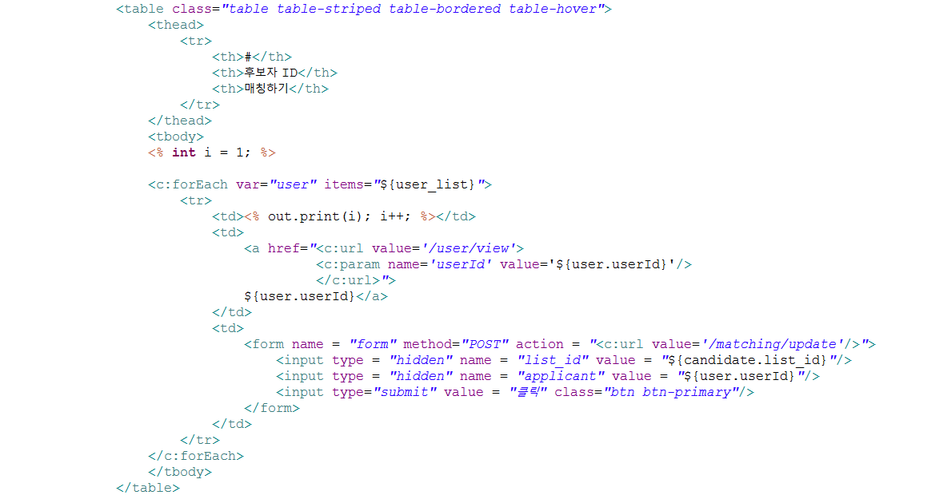
05
05
핵심 코드
핵심 코드
/noticeboard/Candidate_list.jsp

Slide 23
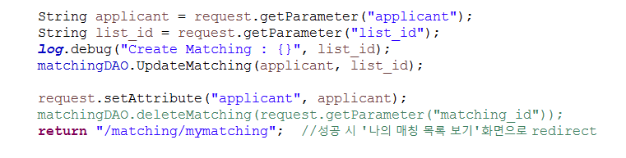
05
05
핵심 코드
핵심 코드
MatchingController – POST방식

Slide 24
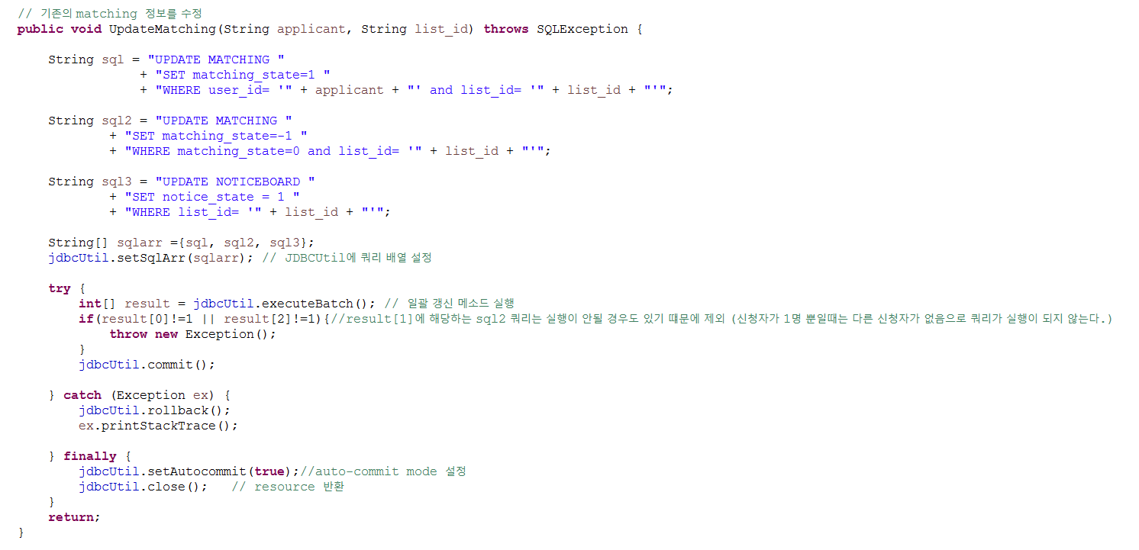
05
핵심 코드 – 트랜잭션 (MatchinDAO_UpdateMatching 함수)
Matching이 이뤄지는 순간
전체 게시판의 해당 게시글에서 matching이 완료 되었음을
문구로 표시하게 하며
분양자와 피분양자의 해당 동물에 관한 사후관리방이 개설된다.
이에 필요한 3개의 쿼리문
1. 선택된 신청자의 매칭 상태를 1(매칭 완료)로 변경하는 쿼리문
2. 선택되지 않은 나머지 신청자들의 매칭 상태를 -1(매칭 실패)로
변경하는 쿼리문
3. 매칭이 완료된 게시글의 상태를 1(매칭이 완료된 게시글)로
변경하는 쿼리문

Slide 25
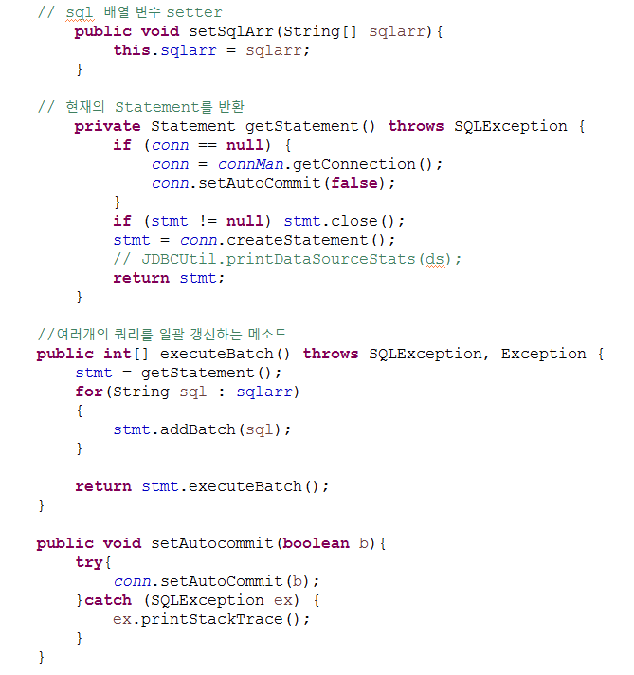
05
핵심 코드 – 트랜잭션 (JDBCUtil.java)
JDBCUtil.java 파일에 트랜젝션을 위한 4개의 메소드 추가
setSqlArr
UpdateMatching 함수로 부터 3개의 쿼리문들을
하나의 배열로 JDBCUtil에 넘겨 sql 배열을 정의
2. getStatment
Connection 객체가 없으면 생성하고, 트랜젝션을 위한
Auto-Commit mode 를 해제시킨 후 Connection 객체를
이용하여 Statement 객체 생성
3. executeBatch
여러 개의 DML 쿼리문들을 일괄적으로 처리 하기 위한 메소드
4. setAutocommit
Auto-Commit mode를 설정 또는 해제 할 수 있는 메소드

Slide 26
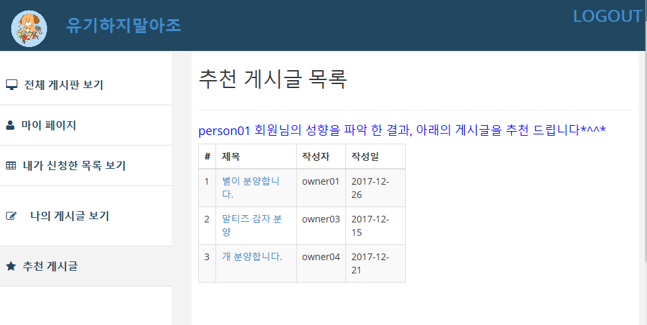
06
특이사항 – 비즈니스 로직 구현
[메뉴] ‘추천 리스트‘ 버튼
사용자의 분양 신청 목록 데이터들을 이용한 추천 서비스
사용자가 신청을 가장 많이 한 동물 품종을 찾아 관련 게시글을 추천

Slide 27
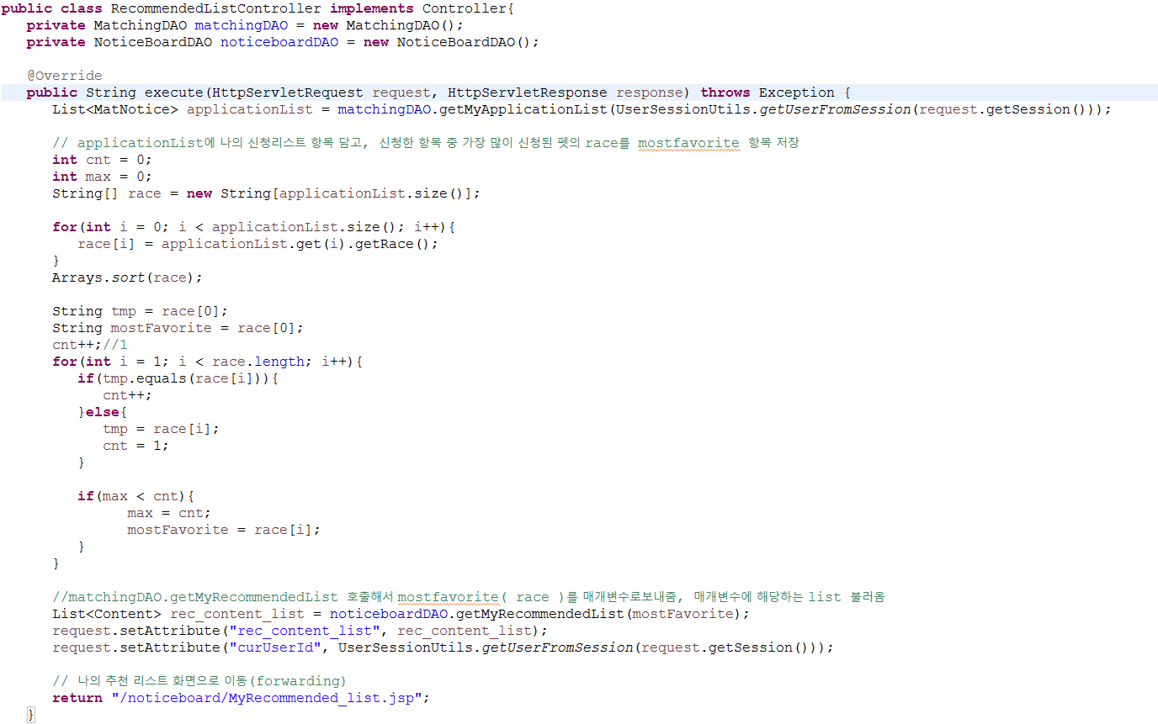
06
특이사항 – 비즈니스 로직 구현
1.
ApplicationList 에 MatchingDAO.getMyApplicationList
함수를 이용해 나의 신청 리스트 항목을 담고,
신청한 항목 객체에서 race 만 가져온다.
이 때, 문자열 배열의 정렬을 통해 쉽게 비교할 수 있도록 하여
제일 많이 신청한 품종을 mostFavorite 변수에 저장한다.
2.
MostFavorite 변수를 noticeboardDAO.getMyRecommendedList 함수에
파라미터로 넘겨, 사용자가 제일 많이 신청한 품종의 게시글들만 읽어온다.

Slide 28
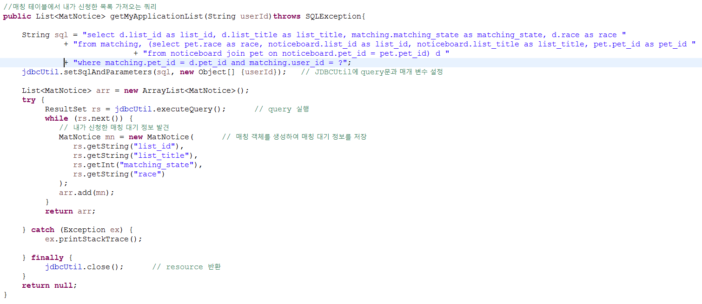
06
특이사항 – 비즈니스 로직 구현

Slide 29
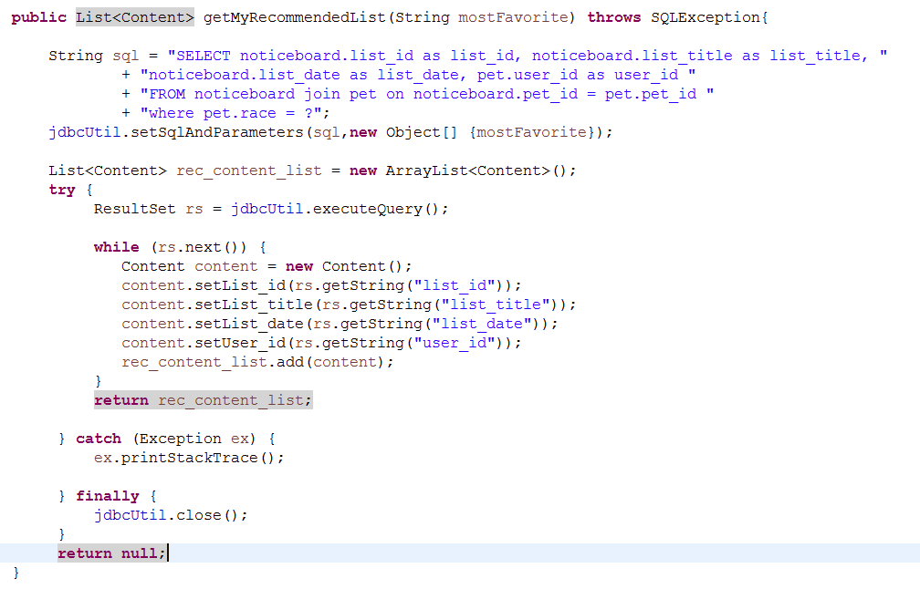
06
특이사항 – 비즈니스 로직 구현

Slide 30
07
07
계획
역할 분담 – (1)전원 참여
0. 프로젝트 수행 계획서 작성
1. 프로젝트 요구사항 분석
2. 데이터베이스 설계 및 생성
ERWin을 이용한 논리적 물리적 DB 설계, 설계 결과를 바탕으로 서버에 테이블들을 생성
3. Domain class, DAO DTO 설계
4. MVC 구조에 기반한 요청 처리 흐름 정의, 요청에 대응되는 URL과 parameter 정의
5. 핵심 기능을 처리 할 Controller 정의, URI와 매핑
6. 뷰(JSP)설계 및 구현
7. Transaction 구현
8. Business Logic 설계 및 구현
9. 뷰 CSS 추가 구현
10. 중간 발표 자료 PPT + 최종 보고서 PPT 작성

Slide 31
07
07
계획
역할 분담 – (2)개별 참여
Matching 기능 (중간 발표 부분)
- Matching DAO 설계 및 구현
핵심 기능을 구현하기 위한 SQL 문을 정의하고
JDBCUtil을 활용하여 DAO 클래스를 작성
(1) insertMaching_위혜진
(2) UpdateMatching_공동 구현
(3) deleteMatching_이지호
(4) getMyApplicationList_이신애
(5) getCandidateList_이아륜
(6) getMyMatchingList_공동 구현
- Controller.matching pakage 설계 및 구현
(1) ListApplicationController()_이신애
(2) ListCandidateController()_이아륜
(3) MatchingController()_공동 구현
(4) ListCompleteMatchingController()_이지호,위혜진

Slide 32
07
07
계획
역할 분담 – (2)개별 참여
그 밖의 기능
- 전체 게시판, 사용자 관리
참여자: 이아륜, 위혜진
(1) NoticeboardDAO 설계 및 함수 구현
Controller.noticeboard pakage 설계 및 구현
(2) MemberDAO 설계 및 함수 구현
Controller.user pakage 설계 및 구현
Controller.mine pakage 중 my page 관련 컨트롤러 설계 및 구현
- 사후관리 게시판, 펫 관리
참여자: 이지호, 이신애
(1) AftercareDAO 설계 및 함수 구현
Controller.aftercare pakage 설계 및 구현
(2) PetDAO 설계 및 함수 구현
Controller.mine pakage 중 pet 관련 컨트롤러 설계 및 구현

Slide 33
감사합니다.

